Slide 1

AZƏRBAYCAN RESPUBLİKASI ELM VƏ TƏHSİL NAZİRLİYİ
Fakultə: İnformasiya və telekommunikasiya texnologiyaları
Kafedra:Mühəndis Riyaziyyatı və süni intellekt
Fənn adı: Proqramlaşdırmanın əsasları
LABORATORİYA İŞİ №1
Mövzu:Şərt operatorları(if,elif,else)
Kurs:1
Qrup:6224a1
Tələbə:Cəfərova Nazlı
Müəllim:Hüseynli Vüqar

Slide 2
İF-ŞƏRT OPERATORU
Şərti yoxlamaq üçün istifadə edilən və yazılışını qısa etmək üçün istifadə olunan bir ifadədir.
Əgər verilən şərt doğru olarsa, bir qiymət və ya əməliyyat yerinə yetirilir; əgər şərt yanlış olarsa, başqa bir qiymət və ya əməliyyat yerinə yetirilir.

Slide 3
ELSE-ŞƏRT OPERATORU
Şərtli ifadələrdə istifadə olunan və if-else blokunun yerinə, daha qısa və yığcam şəkildə iki seçim arasında keçid edən operatorun bir hissəsidir.
Şərt operatorunun sintaksisində else bölməsi, şərt doğru olmadıqda yerinə yetiriləcək əməliyyatları müəyyən edir.

Slide 4
ELİF-ŞƏRT OPERATORU
Bir çox şərtli yoxlamalar arasında seçim etmək üçün istifadə olunan bir strukturdur və xüsusilə çoxsaylı şərtlər üçün istifadə edilir.
Şərt operatoru ən çox bir neçə ardıcıl şərtin yoxlanılmasında istifadə edilir. Bu operator birincili şərt doğru deyil və növbəti şərt yoxlanmalıdırsa istifadə olunur. Yəni, elif istifadə edərək bir çox şərti ardıcıl şəkildə yoxlamaq mümkündür.

Slide 5
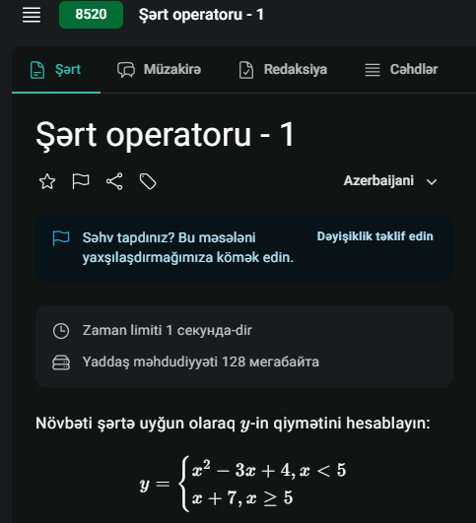
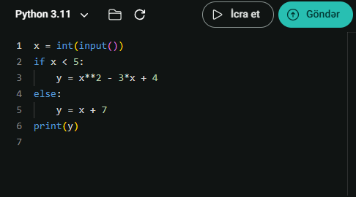
EOLYMP-8520

Slide 6
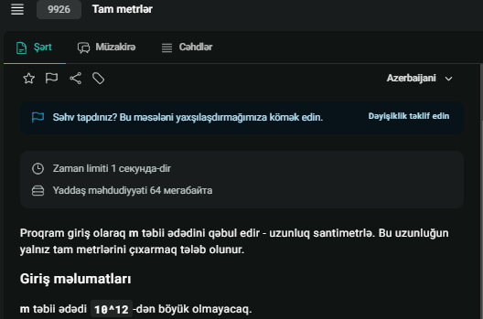
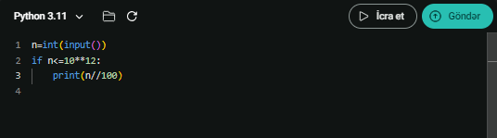
EOLYMP-9926

Slide 7
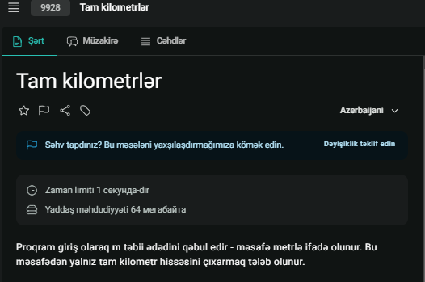
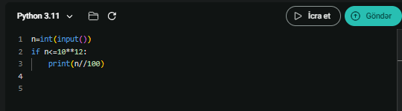
EOLYMP-9928

Slide 8
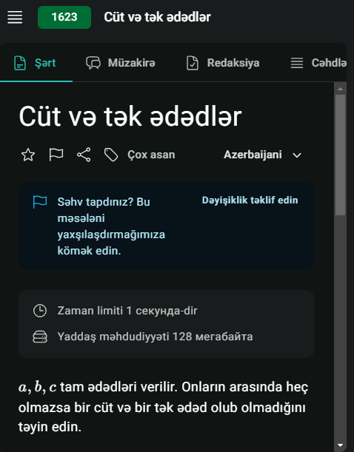
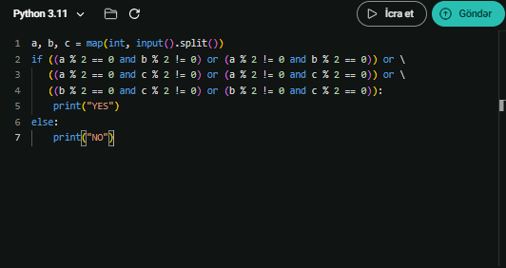
EOLYMP-1623

Slide 9
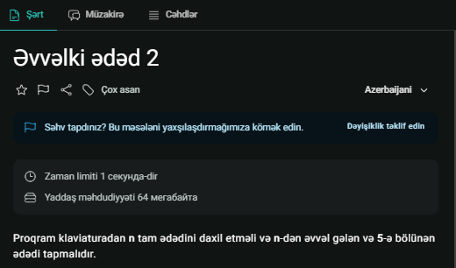
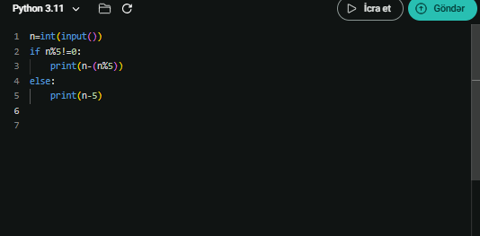
EOLYMP-8903

Slide 10
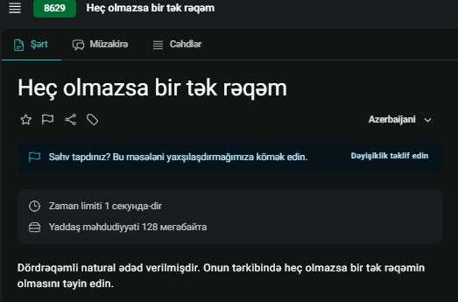
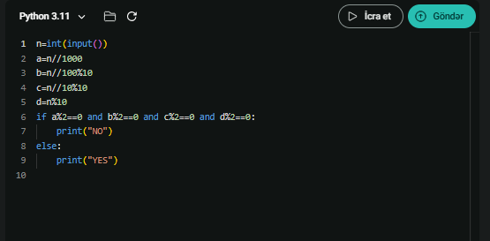
EOLYMP-8629

Slide 11
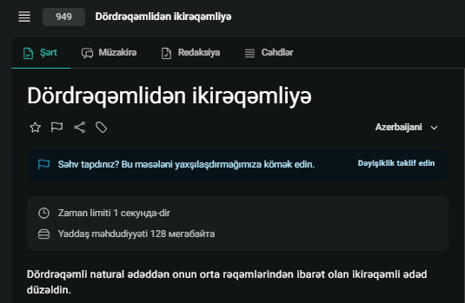
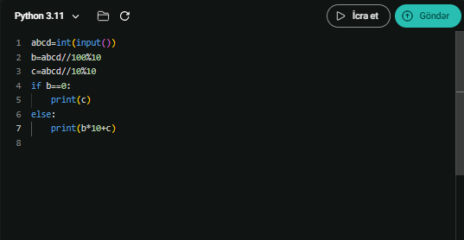
EOLYMP-949

Slide 12
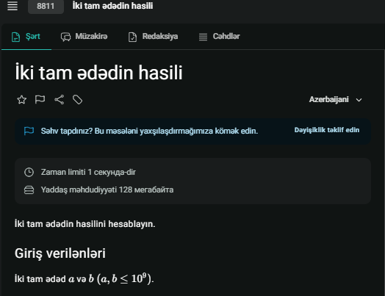
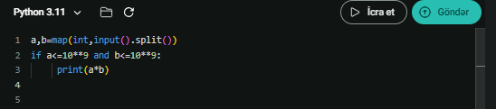
EOLYMP-8811

Slide 13
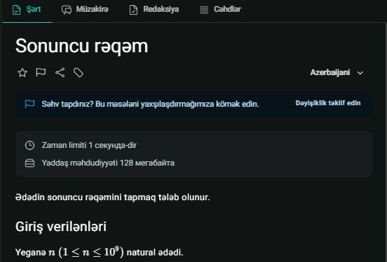
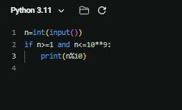
EOLYMP-5175

Slide 14
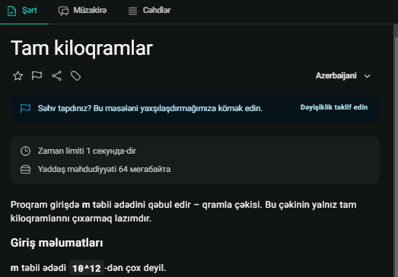
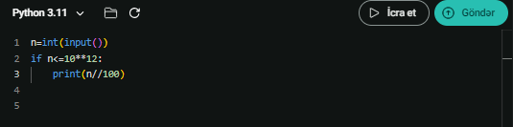
EOLYMP-9924

